Slide 1
AOP & OOP

Slide 2
AOP和业务模块关系图
服务1
服务2
服务3
…
服务N
AOP
埋点
日志
权限监控

Slide 3
JAVA中AOP的具体实现方式
1、JDK动态代理
2、动态字节码生成
3、自定义类加载器
4、ASM
5、APT
6、AspectJ

Slide 4
Android中AOP选择--- AspectJ
1、AspectJ是一个面向切面的框架，它扩展了Java语言。
2、有一个专门的编译器用来将AspectJ文件生成遵守Java字节编码规范的Class文件。
3、AspectJ 是Android开发中，实现AOP的首选。

Slide 5
AspectJ中主要关键词
1、Jpoint 程序运行时的一些执行点
2、pointcuts 作用是提供一种方法能够选择自己感兴趣的 JPoints
3、advice 开发者在某个JPoint想执行的代码

Slide 6
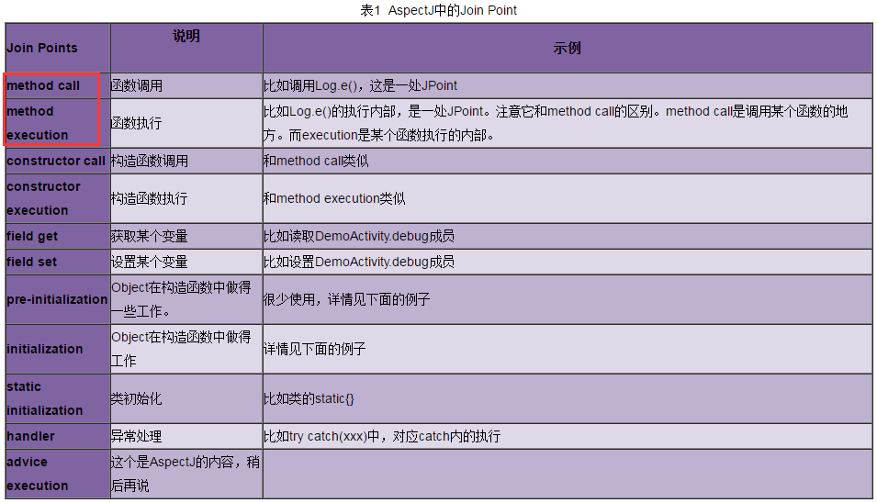
AspectJ中的Jpoint

Slide 7
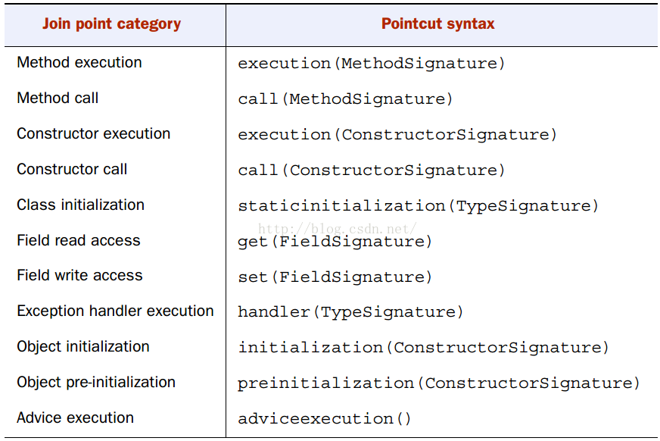
AspectJ中最常用的针对Jpoint的pointcut

Slide 8
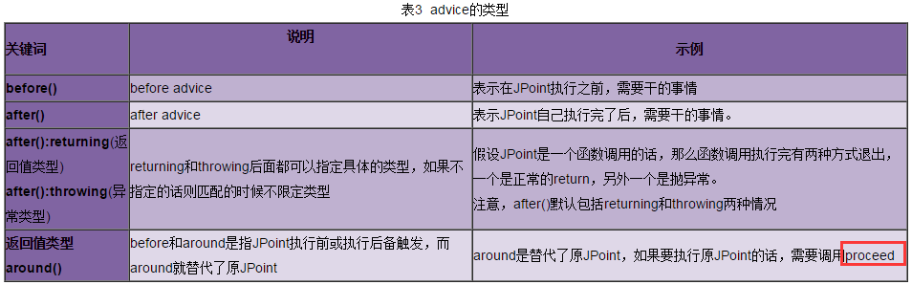
AspectJ中的Advice类型

Slide 9

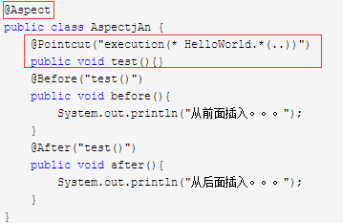
AspectJ中两种实现AOP的方式
1、*.aj文件
2、java注解的方式

Slide 10
埋点配置文件规则一
1、activity页面埋点
com.xxx.xxx.ActivityName[&flag]=businessid:pageId:eventId
com.kidswant.ss.ui.home.activity.HomeActivity&1=004:010201:10007
com.kidswant.ss.ui.home.activity.HomeActivity&2=004:010202:10008
2、fragment页面埋点
com.xxx.xxx.fragmentName[&flag]=businessid:pageId:eventId
3、事件埋点
com.xxx.xxx.className.methodName=businessid::eventId
com.kidswant.ss.ui.home.activity.HomeActivity.doActivityKisClick=004::10007

Slide 11
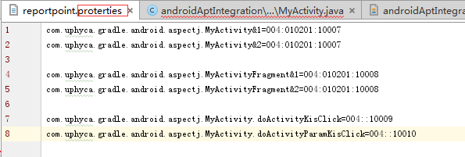
埋点配置文件规则二

Slide 12
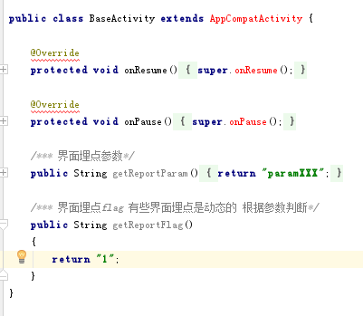
Activity埋点实现一

Slide 13
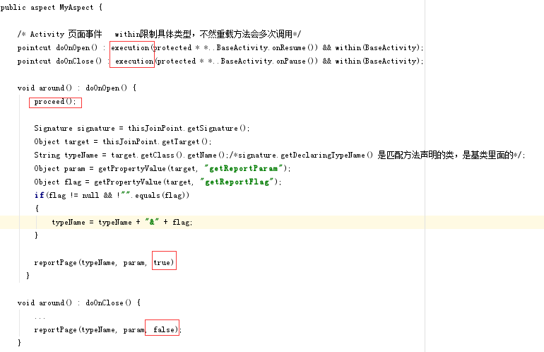
Activity埋点实现二

Slide 14
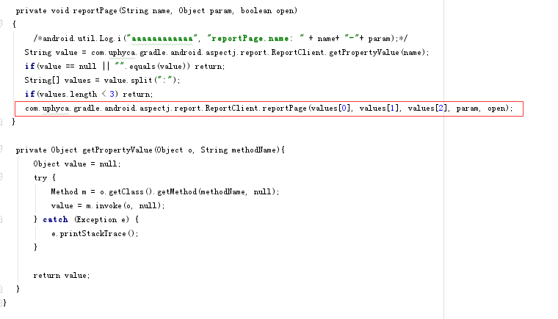
Activity埋点实现三

Slide 15
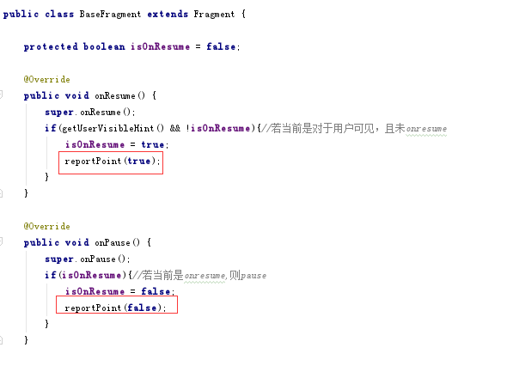
Fragment埋点实现一

Slide 16
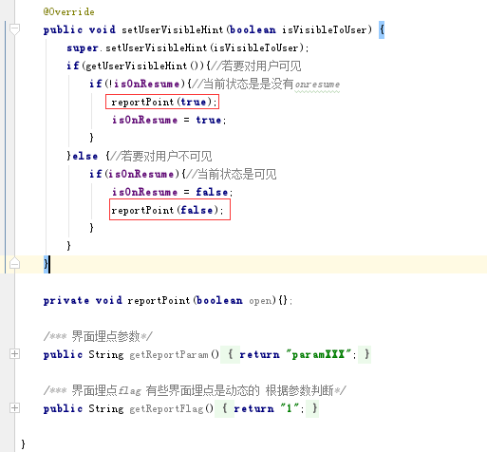
Fragment埋点实现二

Slide 17
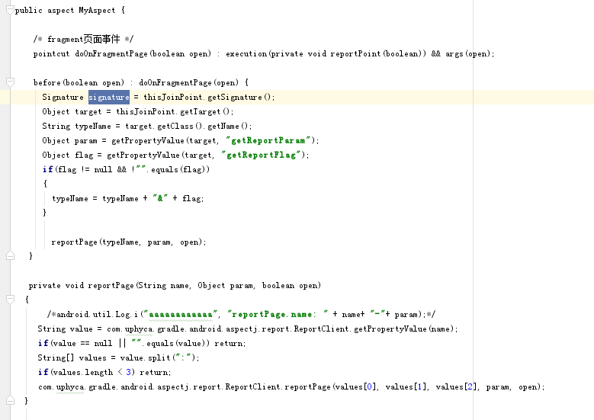
Fragment埋点实现三

Slide 18
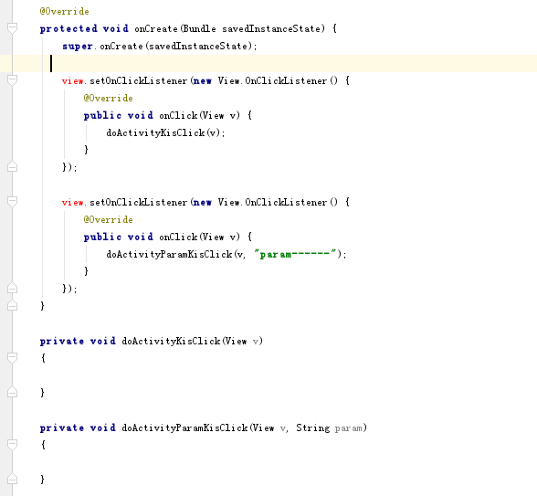
事件埋点实现一

Slide 19
事件埋点实现二
事件方法命名规则：xxxKisClick(原有事件的参数, [String param])
例子：
void onClick(View v)
xxxKisClick(View view)
或者xxxKisClick(View view, String param)
void onFocusChange(View v, boolean hasFocus);
xxxKisClick(View view , boolean hasFocus)
或者xxxKisClick(View view , boolean hasFocus, String param)

Slide 20
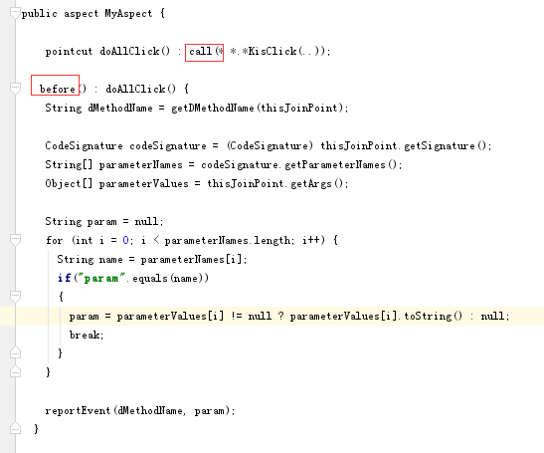
事件埋点实现三

Slide 21
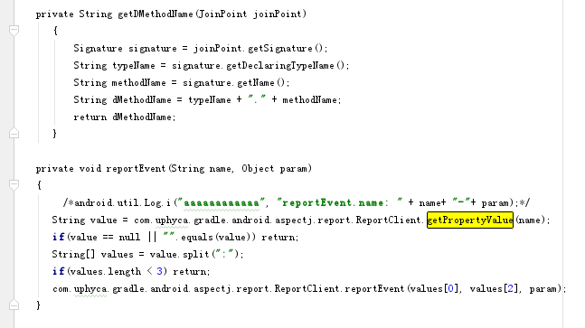
事件埋点实现四

Slide 22

张小龙
2016.11.1

